Slide 1



电磁学
第9章
恒定磁场

Slide 2


Slide 3


Slide 4
第9章 恒定磁场
一、磁场
二、毕奥 — 萨伐尔定律
三、磁场的高斯定理
四、安培环路定理
五、带电粒子在电磁场中的运动
六、磁介质

Slide 5
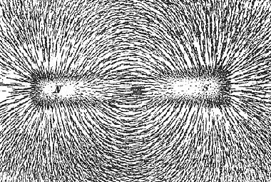

第9章 恒定磁场
演示：载流导线间的相互作用。
一、磁场
显然不是电的作用。因为两载流导线均是电中性的。
运动
电荷
运动
电荷
磁场
（1）在磁场中的运动电荷、载流导体、
磁性介质等受磁场力作用
1.磁场的特征
（2）运动电荷、载流导体在磁场中运动
时，磁力做功
—— 磁场具有能量
恒定磁场
稳恒电流周围
形象化：磁场线
磁场的描述
定量化：磁感应强度

Slide 6


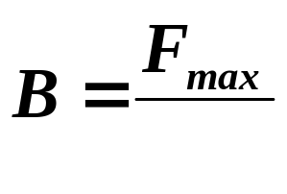


2. 磁感应强度 B 的定义
从定义可看出，磁感应强度的大小B等于单位正电荷以单位速率运动时受到的最大的磁场力。（消除因q的情况不同而导致的差别，使受力的差别仅由磁场决定。）
——描述磁场强弱及方向的物理量
+
+
用运动电荷q来确定：
+
. P
+
设电荷q以速度 v 进入磁场 B中的P点。
+
(1) 当 v 沿某一特定方向时，q受力F=0，
+ q
+
B
定义该方向为该点处B 的方向。
+
(2) 改变 v 的方向通过P点，
总是有 F ⊥ v，
并且有 F ⊥ B，
∴ F是侧向力
(3) 使 q 沿 v⊥B 的方向运动时，F=F_{max}
SI制 T(特斯拉)
运动电荷q为探针，上式可
理解为统一探针规格。
定义：
单位
高斯制 G
1T= 10⁴G
即: F=qvB sinθ

Slide 7
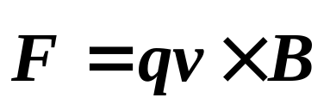



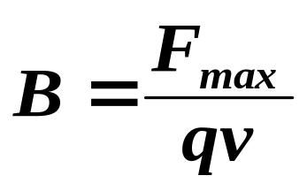
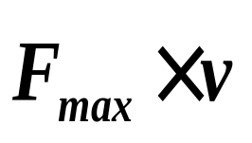
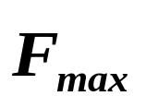


即: F=qvB sinθ
F、v、B 三者之间的关系如下：
1） F⊥(v、B) 决定的平面
2）v ⊥B 时，F=F_{max}
3） v //B 或 v //－B 及 v=0时，F=0
大小
B
如何计算B ？
方向
毕奥 — 萨伐尔定律
两种方法
安培环路定理

Slide 8


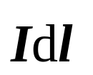

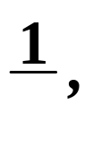
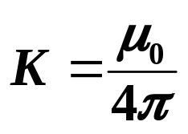







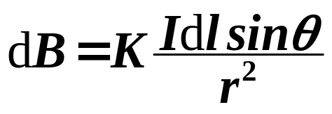
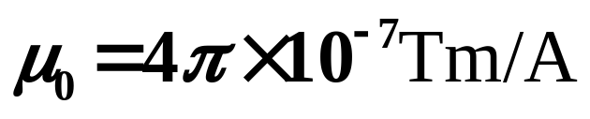
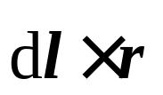
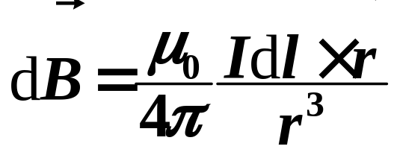
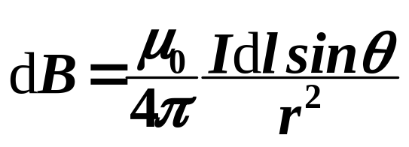
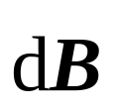
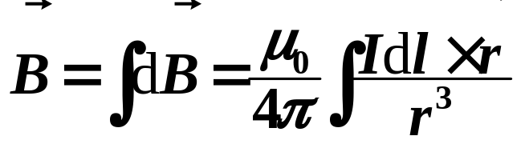
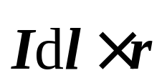
二、毕奥 — 萨伐尔定律
——电流激发磁场的规律
实验表明：
各小段电流产生
的磁场的叠加
任一电流激发的磁场 =
在P点产生的磁场
电流元
(1) dB ∝
sinθ
SI制中：
K—比例系数
即：
真空的磁导率
的方向。
，沿
(2) dB的方向垂直于dl 、r 所决定的平面
毕奥— 萨伐尔定律
(借助了拉普拉斯在数学上的帮助)
(3) P点总的磁感应强度为
大小为：
方向为：
右手螺旋

Slide 9






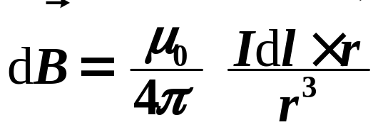


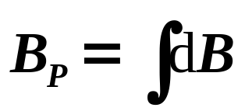

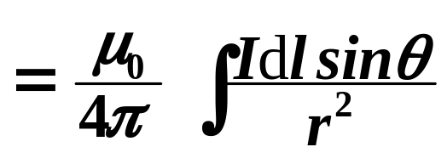
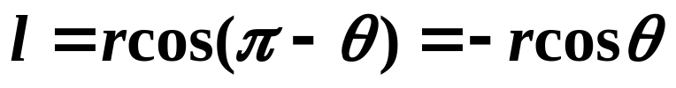
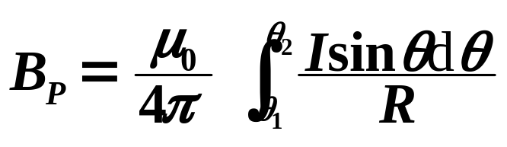
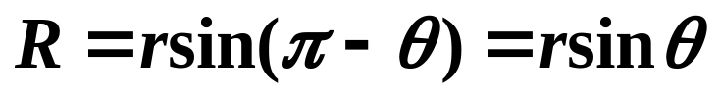
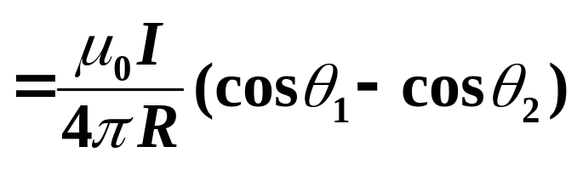
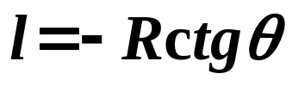
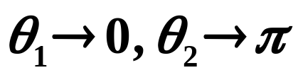
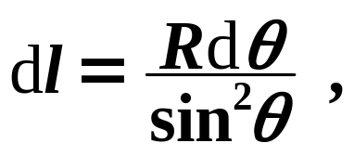
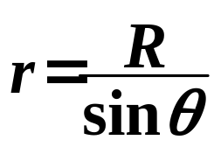
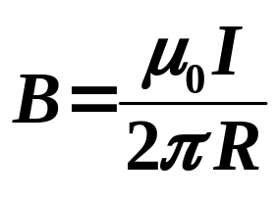
例: 求一段载流直导线的磁场。
解：
任意一个电流元在P点产生的磁感应强度的方向均垂直向里，
故
代入积分式可得：
而
由此两式得
导线无限长，
(P点距导线足够近时亦然)

Slide 10

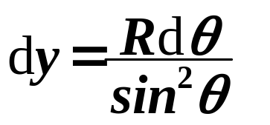


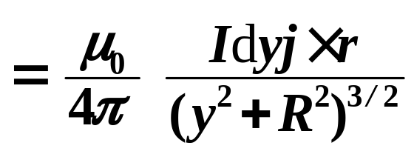
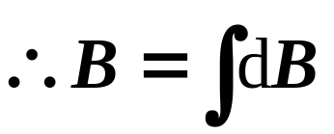
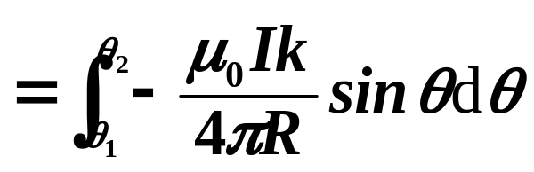
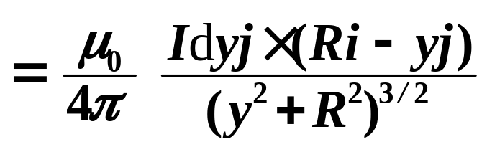
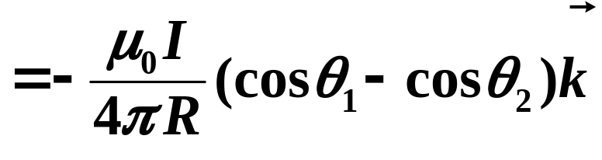
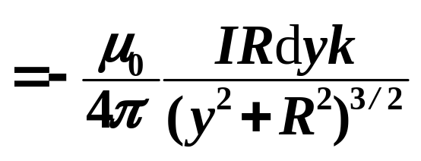
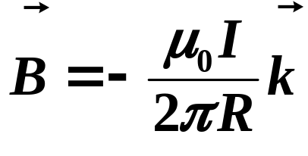
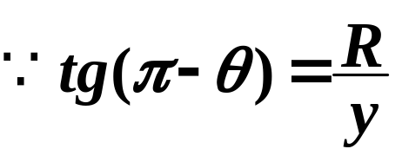
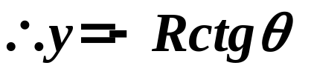
例: 求一段载流直导线的磁场。
另解：
对任意电流元，
(P点距导线足够近时亦然)
若导线无限长，
(1) 载流长直导线周围B与R成反比。
(2) 磁力线是沿着垂直导线平面内的同心圆，
其方向与电流方向成右手螺旋关系。

Slide 11
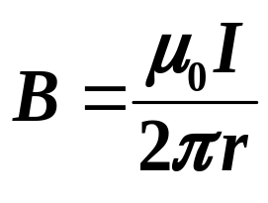
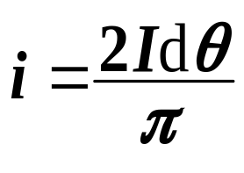
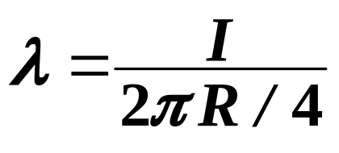
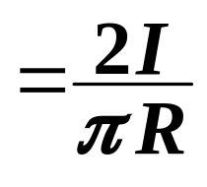

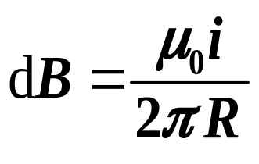
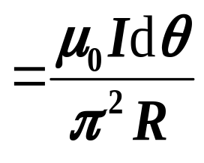
例: 一半径为R的无限长1/4圆柱形金属片，沿轴向通有电流I。设电流在金属片上均匀分布。试求圆柱轴线上任一点O的磁感应强度。
y
×
×
×
×
×
×
×
×
×
解：
×
dθ
R
以O为原点建立直角坐标系。z 轴沿电流方向，并与圆柱轴线重合。
×
×
×
×
×
θ
×
O
×
单位弧长上的电流密度为
x
R
dB
此金属片可看作由无数个沿轴向的窄条拼接而成。每个窄条均可视为无限长载流直导线，其上电流记为 i。
此窄条(无限长载流直导线) 在O点产生的磁感应强度大小为
方向如图所示。
O点总的磁感应强度？

Slide 12
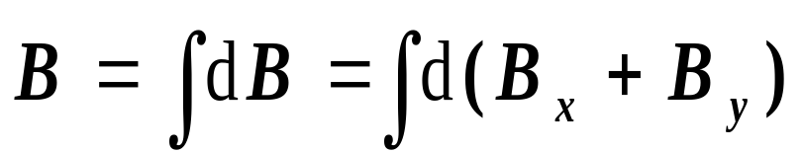
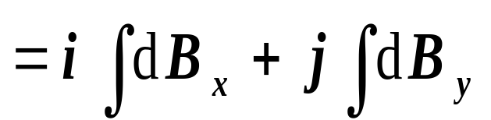

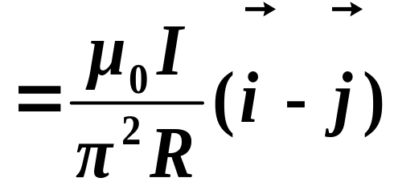
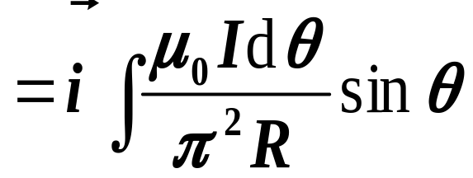
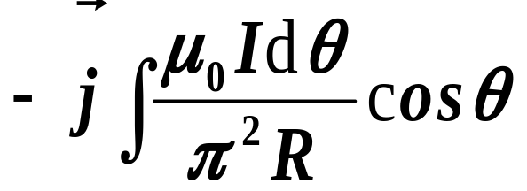

例: 一半径为R的无限长1/4圆柱形金属片，沿轴向通有电流I。设电流在金属片上均匀分布。试求圆柱轴线上任一点O的磁感应强度。
y
×
×
×
×
×
×
×
×
×
×
dθ
R
×
×
×
×
×
θ
×
O
x
×
R
dB
此窄条(无限长载流直导线) 在O点产生的磁感应强度大小为
方向如图所示。
O点总的磁感应强度？

Slide 13
大学物理课程期末安排
1. 考试时间：6月29日，周三上午
2. 考前答疑：6月27日下午16：00-18：00
6月28日上午9：00-12：00
地点：西五楼116
3. 课程成绩：平时25%+网测10%+期末考试65%
4. 期末复习：课本+课件+习题册
5. 考试要求：带计算器，考场上不能互借
*课程组规定：
6月28日(周二)下午15：00停止答疑

Slide 14
内容回顾
毕奥 — 萨伐尔定律
——电流激发磁场的规律
各小段电流产生
的磁场的叠加
任一电流激发的磁场 =
(1) dB的方向垂直于dl 、r 所决定的平面
的方向。
，沿
毕奥— 萨伐尔定律
(2) P点总的磁感应强度为
大小为：
方向为：
右手螺旋

Slide 15

例: 求一段载流直导线的磁场。
解：
任意一个电流元在P点产生的磁感应强度的方向均垂直向里，
代入积分式可得：
故
而
导线无限长，
由此两式得
(1) 载流长直导线周围B与R成反比
(2) 磁力线是沿着垂直导线平面内的同心圆，其方向与电流方向成右手螺旋关系。

Slide 16
















例: 有一正n边形线圈，外接圆半径为R，通有电流I，求其中心O点的磁感应强度，并讨论n→∞的情形。
解：
这里，对任意一条边，

Slide 17













例: 求载流圆线圈轴线上的磁场B，已知半径为R，
通电电流为I。
解：先讨论B的方向.
I
R
P
.
x
o
x
与
是对x轴对称的
2πR
0
方向沿 x 轴正向。

Slide 18



I
R
P
.
B
x
o
B
讨论：
1) 无论 x>0 或 x<0, B与X轴同向
2）当 x = 0时，圆心处：
3）轴线以外的磁场较复杂，
可定性给出磁场线
S
N
磁
偶
极
子
电流与磁场线仍服从右手螺旋关系。
定义：磁偶极矩
n与I的方向
成右手关系
S
N
若有N匝线圈，总磁矩为：
4) x >>R时：
即:
比较：
延长线上

Slide 19












例: 一个塑性圆盘，半径为R，圆盘表面均匀分布电
荷q, 如果使该盘以角速度ω绕其轴旋转，试证：
(2)圆盘的磁偶极矩
(1)盘心处
dr
证：(1)将盘看成一系列的宽为dr的圆环构成
R
r
每一环在中心产生的磁场：
dq为圆环旋转一周通过截面的电量
(2)
旋转的均匀带电球体的磁偶极矩？

Slide 20


















例: 长直螺线管轴线上的磁场
导线通有电流I，单位长度上匝数为n。
解：在管上取一小段dl，电流为dI=nIdl ，
该电流在P点的磁场为：
.
dl
.
.
.
.
.
.
.
.
.
.
.
.
.
.
.
.
.
.
.
.
.
.
.
.
.
.
r
l
P
则：
θ₁
θ₂
讨论:
P点不同，B不同。
(1) 若L>>R，则管内有很大一部分场是均匀的。
管内为均匀场
(2)
在整个管内空间成立
(3)半无限长螺线管端头

Slide 21







三、运动电荷的磁场
设电流中载流子带电为q(>0),以速度v沿电流I方向运动,
并且载流子密度为n,导体截面积为S。
则有: I=nqvdt S/dt
如图取一段长为vdt 的导体,
I
根据毕奥 — 萨伐尔定律:
S
vdt
其中:
nSdl=dN
故，单个运动电荷所激发的磁场为：
（对低速运动的带电粒子成立）

Slide 22







四、高斯定理
1.磁通量Φ_{B} ：
磁场中任一给定面上的磁通量等于通过该面的磁感应线的总根数。
规定：
（磁通密度）
1）B为均匀场
S面的磁通量：
2) B为非均匀场
S面上的总通量：
当S为闭合曲面时：
对闭合面的法线方向规定：
自内向外为法线的正方向。
磁感应线从曲面内向外穿出：
而从曲面外向内穿进：
Φ_{B}的单位：
韦伯 Wb
=Tm²
1T=1Wb/m²

Slide 23





2.真空中稳恒磁场的高斯定理
在任意磁场中，对任意闭合曲面S有:
注
磁场中的高斯定理
1º 静电场中，任意闭合曲面S的电通量:
内
这是由于有单独存在的自由电荷
2º 磁场中，任意闭合曲面S的磁通量：
——磁场是无源场
因为自然界没有单独存在的自由磁荷
19

Slide 24



推论：
（1）稳恒磁场的磁场线是连续的闭合曲线。
即：在磁场的任何一点上磁场线既不是起点也不是终点。
（2）磁场中以任一闭合曲线L为边界的所有曲面的
磁通量相等。
曲面S_{1、}S₂均以L为边界，
S₂
对S₁、 S₂构成的闭合曲面有：
L
S₁
n₁
n₂

Slide 25








五、安培环路定理
（毕奥－萨伐尔定律的推论）
1.安培环路定理
（对稳恒电流成立）
即：磁感应强度沿任意闭合曲线L的线积分=
穿过这闭合曲线的所有传导电流强度的代数和
I的正负规定：
1）当I与L的绕行方向成右手关系时，
I>0，反之，I<0。
2）若I不穿过L，则I=0
I₂
I₃
例：
>0
I₁
I₁
I₃
L
L
L
<0
I
I₂

Slide 26







2.稳恒磁场的性质
无源场
高斯定理：
有旋场
安培环路定理：
与静电场比较：
有源场
静电场高斯定理：
无旋场
静电场环路定理：
3.安培环路定理的应用
毕奥－萨伐尔定律可以计算任意电流的磁场
安培环路定理可以计算对称性磁场的

Slide 27

















例: 求无限长载流直导线的磁场分布。
解：
取包含P点在内的、以
导线为对称轴的圆形闭
合回路。
则

Slide 28
















例: 半径为R的无限长圆柱载流直导线，电流I沿轴线
方向流动，并且载面上电流是均匀分布。计算任
意点P的B=？
I
解：先考虑磁感应强度的方向。
由电流对称分布可知：
取过P点半径为 r =op 的圆周L，
L上各点B大小相等，方向沿切线
由安培环路定理得：
L
r >R时
.
P
若r<R
B
R

Slide 29














例: 一无限大平面，有均匀分布的面电流，其横截线的
电流线密度为 i，求平面外一点 B=？
由对称可知
解：
并且离板等距离处B的大小相等
过P点取矩形回路abcd→L
i
其中ab、cd与板面等距离
0
0
P
与P点到平板的距离无关
.
c
d
i
i
.
.
.
.
.
.
.
.
.
.
0
0
a
b

Slide 30












例: 求通电螺绕环的磁场分布。已知环管轴线的半径
为R，环上均匀密绕N匝线圈，设通有电流I。
解：
由于电流对称分布，与环共轴
的圆周上，各点B大小相等，
R
方向沿圆周切线方向。
取以o为中心，半径为r的圆周为L
当R₁< r <R₂
I
×
×
×
×
×
×
×
×
.
.
.
×
×
.
.
.
×
若 r<R₁
×
.
.
×
×
.
.
×
×
.
r
.
×
.
.
.
×
若 r>R₂
×
.
.
×
×
.
o
.
×
×
.
.
.
.
.
.
.
.
×
×
.
×
×
即 r ≈R
×
×
当 R_{管截面} <<R
×
×
×
×
×
×
×
×
×
×
×
×

Slide 31











例：如图，电荷q（>0）均匀分布在半径为R的薄球壳外表面上。 Z轴过球心。若球壳以恒定的角速度ω₀绕Z轴转动。则沿着Z轴从－∞到＋∞ 磁感应强度的线积分是多少？
解：
取如图所示的半圆形闭合回路L，
Notes:
z

Slide 32





例：如图，电荷q（>0）均匀分布在半径为R的薄球壳外表面上。 Z轴过球心。若球壳以恒定的角速度ω₀绕Z轴转动。则沿着Z轴从－∞到＋∞ 磁感应强度的线积分是多少？
∞
Z
ω₀
解：取如图所示的闭合回路L，则
L
∞
∞

Slide 33




小测验
测验: 求一段载流直导线的磁场，
即其在任意点P产生的磁场。
（要求利用所建坐标系）

Slide 34




测 验(任选一题)
1. 已知半径为 R 的 1/4 圆弧上均匀带电，线电荷密度为λ，求圆心O处的场强 。
2. 一很大的厚度为d的带电平板的电荷密度为
O
r
x
求平板内距离O点 r 处的电场强度。
d

Slide 35






















例: 一条无限长传送电流的扁平铜片，宽为a，厚度忽略，
电流为I，求离铜片中心线正上方y处P点的
解：把铜片划分成无限个宽为dx
的细长条，每条有电流：
y
P.
dx
该电流在P点产生的磁场为：
r
y
x
x
由对称性知：
I
无限大载流平面
a
其中：
当y >>a 时
当y <<a 时
平行于X轴

